Slide 1
话语形态与自我同一性

Slide 2
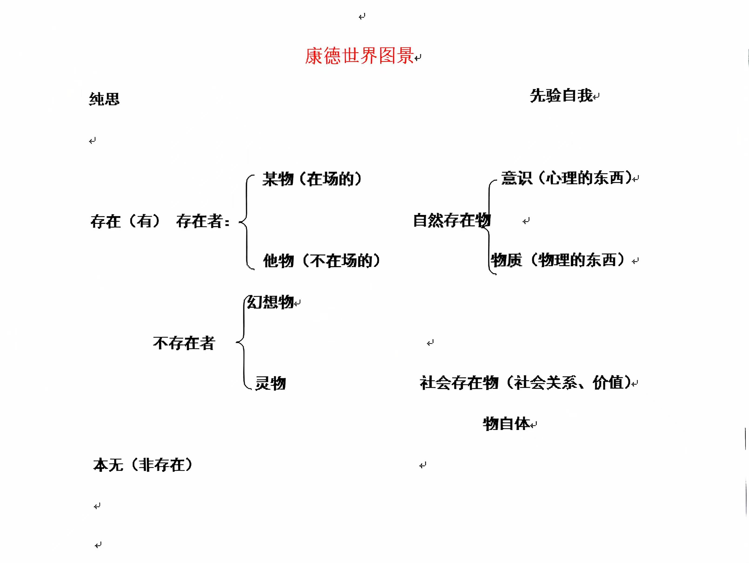

Slide 3
用时空作为框架来描述世界
1.时间存在者
2.空间存在者
3.时间存在者暨空间存在者
4.非时间存在者暨空间存在者

Slide 4
实在界
拉康理论中最难以捉摸的领域，它代表了人类无法完全理解和捕捉的现实，超越了语言和符号系统的能力。在实在界中，个体无法通过语言来准确表达自己，因为它是“不可知的”，是一种无法象征化的领域。实在界与人类的基本需求和欲望有关，但它又是一种无法完全满足的状态，因为它总是逃避象征化的尝试。
2.象征界
人类主体性的核心，通过符号系统和语言来建立和传达意义。在象征界中，个体通过语言和符号来理解和表达自己，同时也依靠语言来与他人交流和互动。象征界承载着文化和社会的规范，个体通过掌握和运用符号系统，形成了自我的认同和社会角色。象征界也是无意识的结构，语言和规则塑造了个体的无意识。
3. 想象界
与个体的自我形象和自我认同有关，是个体如何通过镜像阶段形成自我意识的领域。在想象界中，个体通过与他人的关系和互动来建构自我形象，这种自我形象往往是理想化的，并与他人的形象相互映照。想象界是充满幻想和错觉的领域，个体在这里寻求完整性和统一性，但这种完整性是虚幻的，因为它基于对自我和他人的想象性认同。

Slide 5
拉康的三界理论强调了人类经验的复杂性，以及个体如何在不同的界域中经历异化和分裂。这些界域不是互相独立的，而是相互交织和影响，共同构成了个体的心理现实。通过理解三界，我们可以更深地探索人类的欲望、焦虑和主体性问题。

Slide 6
一、话语形态与身份认同
（一）、“语言是存在的家”
1.语言不只是工具
2.语言就是Logos(逻各斯)
理性（ratio）
希腊哲学：Nous，logos，gnosis，episteme。
英文：reason，rationality，intellectual，knowledge。
“他是一个理性的人。”

Slide 7
图像（icon）主要通过其能指与所指间、动物图画与所画动物间的事实相似性而行动， “前者仅仅与后者相像”而代表后者。
标指(index)主要通过能指与所指间的事实的、实存的邻近性（contiguity）而行动，并且“从心理学上而言，标指行为依靠邻近性联想（association by contiguity）。”烟是火的标指，而俗语“无风不起浪”令任何解释烟的人推断出火的存在，而不管这烟是否是为了引起某人的注意而有意点的。罗宾逊·克鲁索发现一个标指：它的能指是沙中足迹，而它被推断的所指是他的岛上有人类。在皮尔士看来，作为可能发高烧之症状的脉搏加速是一个标指，这样，他的记号学就与被称为符号学、症状学或者症候学对疾病的医学研究真正结合起来了。
记号(symbol)主要通过能指与所指间被赋予的、确定的邻近性(imputed、learned contiguity) 而行动。这种联系“在其规则中存在”，而且独立于任何相似性或物理邻近的在场或缺席。关于这种传统规则的知识对任何给定记号（given symbol）的解释者而言都是必需的。当且仅当有了这种规则记号才能真正得到解释。本来索绪尔及其弟子也是在相似的意义上使用符号一词，然而由于它在传统上包含着能指与所指（正义记号，尺度）间的某些天然结合，他拒绝使用该词。而在他的注解里约定俗成的记号暂时从属于被标识为义素（seme）的约定俗成的体系。而皮尔士选择义素（seme）一词有其特别不同的用意。人们满足于面对皮尔士以各种记号系统的意义来使用记号一词，却没觉察到惹火模糊性的危险。但由于缺乏更好的替代品而我们只好暂时保留皮尔士引介的这个词。
雅各布森，追寻语言的本质，曾誉铭译，现代外国哲学，2020（18），P53-54.

Slide 8
logos在《荷马史诗》中大都以动词形式出现，指的是物品交易中的价格计算，如这些货物值多少等等。计算出来后，就说出来。于是，这个词后来发展为：有计算的话。计算是一种尺度的衡量。因此，logos就成了一种表达“秩序”的话，进而作为一种推理。哲学上，命题推理就是logos。但是，柏拉图认为，Nous是推论者，因而在Nous中形成的logos和在logos中Nous是一回事。
在近代哲学中，笛卡尔之后，reason和rationality基本上不做区别。然而，使用者心里对两者的区别还是存在的。康德用reason指推论者的推论活动，用rationality指称给出的推论。推论活动是内在的，给出的推论是外在的。

Slide 9
逻辑(logic)
秩序(order)----Chaos
身份建构(认同、承认、自我实现)
3.人的语言性
“人是会说话的动物”（Aristotle）
人是历史性的动物
4.“语言是存在的家”(Martin Heidegger)
如何理解语言和存在的关系？

Slide 10
（二）阶级（身份认同的马克思主义来源）
A.划分阶级的标准（生产关系概念）
起源：启蒙运动
沙龙，霍尔巴赫男爵
一类人；“类”
a.归属感
b.共同利益
c.共同话语
B.无产阶级
1.“资本家阶级”（资产阶级）
2.“工人阶级”（雇佣劳动者）
3.地主阶级（马克思不探讨该阶级）
划分这三个阶级的标尺
1.资本
2.劳动力
3.土地

Slide 11
人类历史上最伟大的阶级
“各国的无产者就开始不声不响地在共产主义的旗帜下结成兄弟，也只有无产阶级才能真正做到这点，因为每个国家的资产阶级都有他们自身的特殊利益，而且由于他们认为这些利益高于一切，他们无法超出民族的范围。-----可是全世界的无产者都有共同的利益，有共同的敌人，面临着同样的斗争，所有的无产者生来就没有民族的偏见，所以他们的修养和举动实质上都是人道主义的和反民族主义的，只有无产者才能够消灭各民族的隔离状态，只有觉醒的无产阶级才能够建立各民族的友爱兄弟。” 《马恩全集》，第2卷，第666页。
无私利
人道主义的；
反民族主义的。

Slide 12
C.在现代社会中，无产阶级是谁？
现代无产阶级形象
中产阶级（2015年，西南财经大学中国家庭金融调查与研究中心）
2.04亿人，财富总量28.3万亿元，占成人比例20.1%，人均13.9万美元（美国16.8W,日本15.5W）
1.0%（高财富）-——20.1%（中产阶级，房产占比例79.5%，金融 资产10.8%，美国金融资产40.8%，房产34.1%（2013美国消费者金融调查SCF））——78.9(低财富)
（2015年）1.月收入4.5万，年收入在50w以上；2.除了稳定的收入，还要有百万级的资产（流动资产150万）；
3.有房有车；
4.有良好的教育背景或者较高的社会地位；
5.追求健康，注重运动；
6.定期旅游、购物、娱乐；
7.不失格调的生活品质；8.有道德、有礼仪、有素质；
9.拥有良好的穿衣品味；10.重视精神上的追求

Slide 13
美国皮尤研究中心：
“中等收入”家庭是指家庭收入在全国家庭收入中位值（根据家庭规模调整过的数值）的67%至200%（三分之二到两倍）之间的家庭， “中产阶级”还应该有:
1.大学教育；
2.白领工作；
3、经济安全；
4、拥有住所;
5、有一定的社会或政治价值观。

Slide 14
D.人类存在吗？或者只存在特殊的种族、民族？
2001.9.11,2996人死亡，直接损失2000亿美元，当年GDP2%，2001-2016年反恐战争费用16000亿美元；911事件.flv
2004.12.26，东南亚海啸，29.2万人死亡；
2008.5.12,中国汶川地震，6.9万人死亡；
2006.非洲日均1.4万5岁以下儿童因营养不良和传染病死亡，1%GDP(Thomas Pogge(耶鲁大学政治学教授)，“全球正义”)

Slide 15
（三）三种话语形态（discourses）
1.政治话语
A.何谓政治的？
Polis(Plato:the Republic)
Hegel:Volk—Polis
People(人民)：the totality
Community
Governing and be governed(统治)
统治关系：统治者与被统治者
权力问题，social power

Slide 16
“政治就是区分敌我”（Karl Schimit）
“谁是我们的敌人，谁是我们的朋友，这个问题是革命的首要问题。”（毛泽东，《中国社会各阶级的分析》）

Slide 17
“最典型的政治问题在于如何使公意以对福利的认识为准绳，如何让公意具有洞察力，如何擦亮它的眼睛，对它进行启蒙、帮助它进行判断，这些都是公意达到其目标的必要条件。”
海因里希·迈尔《论哲学生活的幸福》，华夏出版社，2014：176.

Slide 18
B.特征：
a.遮蔽（cover）
语言在揭示的同时遮蔽
b.宣传（propaganda）与传播
“楚门的世界”
c.标准：政治正确性（political correctness）
“Political correctness is prior to any truth.”
事例:历史的真实

Slide 19
d.根本目的：经济利益（interest）
马克思
在现代社会，没有经济利益支持的正义没有生命力。没有经济利益支持的意识形态都苍白无力。
2.真理的话语（科学的话语？）
求真意志
uncover the reality rather than the appearance

Slide 20
1.科学
理论
“可用于相对广泛的情况下的系统组织的知识，尤其指一系列假设，已被接受的定理以及用于分析、预测或解释自然或专门现象行为的程序规则。”《美国传统词典》
“概念、原理的体系。是系统化了的理性知识。具有全面性、逻辑性和系统性的特征。理论的产生和发展既由社会实践决定，又有自身的独立性。理论必须与实践相结合，离开实践的理论是空洞的理论。科学的理论是在社会实践的基础上产生并经过社会实践的检验和证明的理论，是客观事物的本规律性的正确反映。”
《辞海》（1999年版）

Slide 21
迷信
事例（风水：阴阳理论，算命，功夫）
“迷信的真理性”
（Hegel ，《逻辑学》）
迷信之为迷信：因果关系

Slide 22
科学之特征
A.实验性（严格性）
B.可证实性（证伪）
C.普遍性
D.公共性（相反：“心灵感应”，“见鬼”）
属灵世界
个人经历
心灵感应鬼(神、灵)

Slide 23
“夫大人者，与天地合其德，与日月合其明，与四时合其序，与鬼神合其吉凶”（《周易•乾》）
“夫圣人之心，以天地万物为一体，其视天下之人，无内外远近，凡有血气，皆其昆弟赤子之亲，莫不欲安全而教养之，以遂其万物一体之念。”
《王文成公全书》(M).中华书局，2015：66-67
“君子所存者神，所过者化，上下与天地合其流”（《孟子•尽心上》）
“君子范围天地之化而不过，曲成万物而不遗，尊德性而道问学，致广大而尽精微，极高明而道中庸。”《礼记•中庸》

Slide 24
E.物理数学化（16世纪以来的西方科学）
斯宾诺莎《伦理学》、康德《纯粹理性批判》、胡塞尔《哲学作为严格的科学》
F.公式化
E=mc2

Slide 25
The most important Virtue: Be true to Everything and every Event
Allan Badiou
尼采：“最勇敢者也不敢面对真实的自己”，《权力意志》
对象：自然，社会，自我
标准：是非，真假

Slide 26
3.日常的话语（diary discourse）
网络语言
大众化（“草根”）
通俗化
界定的困境：
模糊与清晰
易变性（不稳定性）
介于政治与真理之间
审美的话语？

Slide 27
自我同一性问题

Slide 28


大脑的一天
神经的逻辑
ISBN: 9787532177134
ISBN: 9787559808950

Slide 29


感知·理知·自我认知
自由意志
ISBN: 9787547741139
ISBN: 9787562496069

Slide 30
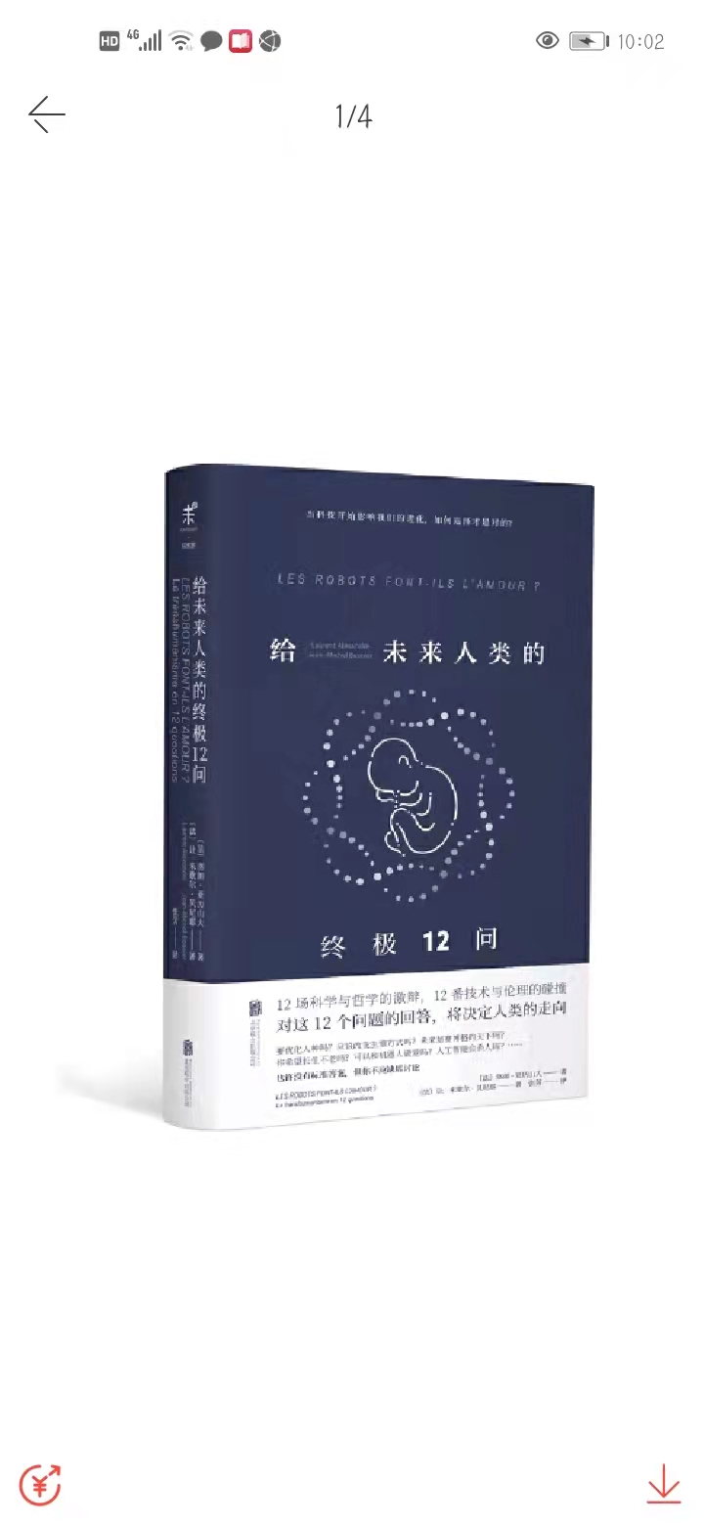
给未来人类的终极12问
ISBN: 9787559633675

Slide 31
1有必要优化人种吗
2人类应该改变生殖方式吗
3技术能否修复万物
4未来是赛博格的天下吗
5我们可以和机器人做爱吗
6长生不老真的让人向往吗
7超人类主义是优生学吗
8人工智能会杀人吗
9经济会面临怎样的挑战
10需要制定规则吗
11我们应该畏惧一个“美丽新世界”吗
12我们的研究将去往何处

Slide 32
请闭上眼睛，静心一下。按重要的顺序写下你认为的生命中最有价值的五样东西。
可以是实物，如食物、钱、一个瓷瓶或一组邮票；
或是有生命的如父母、孩子、妻子、朋友、爱犬；
或是精神的东西，如宗教、学习；
或是爱好，如旅游、音乐或吃素；
或是抽象事物，如祖国或哲学；
或是一些表述，比如健康、快乐、幸福、事业、金钱、名誉、地位。

Slide 33
问题
1.请概括出黑板上列出的价值表的两个特征和两个原因。
2.七年前，你的身体不含有任何今天组成你身体的原子。假设某人可以定位所有七年前组成你肉体的那些原子，并且以原来的结构将它们组织起来，那么这两个人中哪个与你是同一的呢？

Slide 34
一个人骨子里的东西很难改变，一个群体骨子里的东西也很难改变，一个民族的骨子里的东西更难改变。当然它的前提是确实存在“骨子里的东西”，这是它跟他者区分开来的根本特质。但很难改变、更难改变并不意味着不能改变，但那意味着它遭遇重大的变故或事件，且主体又对之有相应的回应。
有没有这种“骨子里的东西”？

Slide 35
场景想象
范例1.
在南加州的一辆飞驶的地车的车厢里，你突然发现除了你自己之外，所有的人都是黑色的，这个时候你会产生什么样的感受？假设这种场景出现在现在这间教室里面呢？

Slide 36
范例2：
在形成世界观和文化认同之前就移民美国的一个台湾人，自少就生活在美国人的社会中，不会讲汉语，所交的朋友都是美国人，但他最终仍无法完全融入美国主流的社会体系，他遭遇到一个问题，本土美国人认为他不是美国人，但是他在美国人面前认为自己是美国人，本土中国人认为他不是一个中国人（比如我），他在中国人面前又认为自己是中国人。
在美国，他培养了美国式的生活方式、思维方式、世界观和价值观、家庭观、友谊观、爱情观、国家观。他甚至哀叹只有在早上起床时看到镜子里的自己时，才觉得自己是一个中国人。

Slide 37
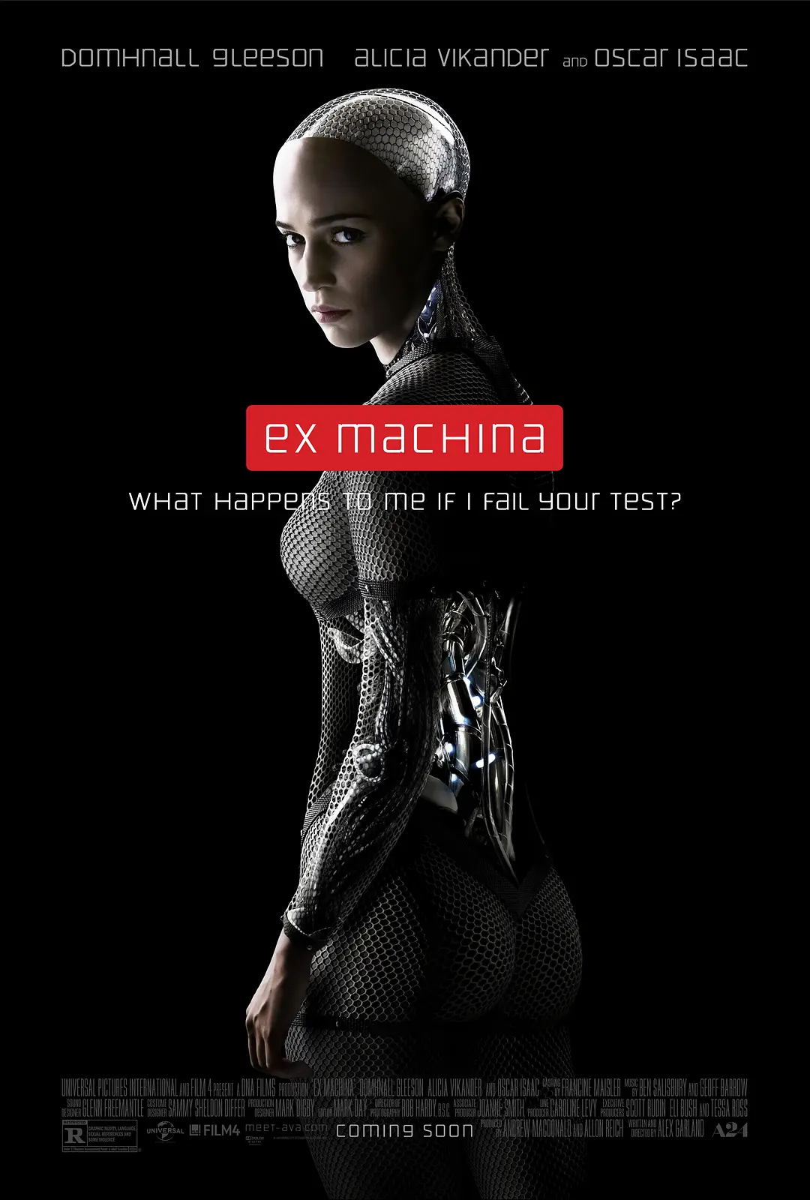
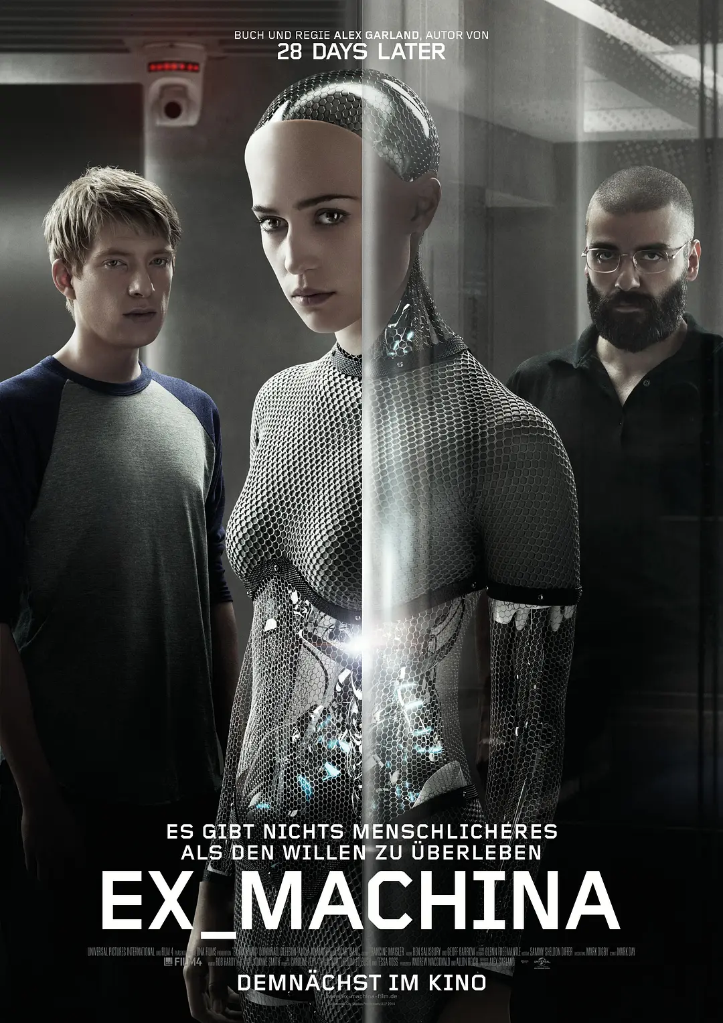
机械姬（2015）

Slide 38




Slide 39

认识世界和认识自我
世界意识与自我意识
认识世界的内容不影响世界，对自我的认识构成自我的内容。
“吾日三省吾身”^{[1]}
“知人者智，自知者明。”^{[2]}
[1]. 出自《论语·学而》，作者曾子
[2].出自《道德经》，作者老子

Slide 40
反思、后思
“反思，即自我意识形式上的普遍性和统一，是意志对于它自由的抽象确信，但它还没有以自身为内容和目的，因而主观方面同客观方面还是各别的。……反思的意志则含有两个要素……感性的东西（指直接外在的东西——笔者）和思维的普遍性。”^{[1]}
[1][德]黑格尔:《法哲学原理》,范扬,张企泰译,商务印书馆1961年版,第6页.。

Slide 41
“此在在它的存在中总以某种方式、某种明确性对自身有所领会……对存在的领会本身就是此在的存在的规定。”^{[1]}
[1]约瑟夫·科克尔曼斯. 海德格尔的《存在与时间》:对作为基本存在论的此在的分析[M]. 商务印书馆, 1996.

Slide 42
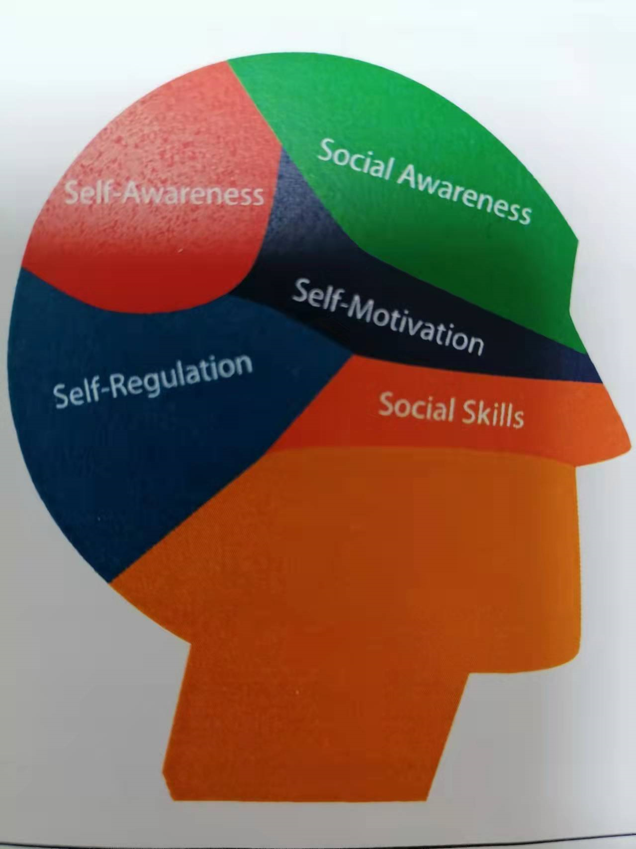

Slide 43
1.“Self-Awareness”
(1)Emotional awareness: Recognizing one’s emotions and their effect.
(2)Accurate self-assessment: Knowing one’s strength and limits
(3)Self-confidence: Sureness about one’s self-worth and capabilities.
Olivier Serrat, Understanding and Developing Emotional Intelligence,Knowledge Solutions, June,2009,49.

Slide 44
2.Self-Regulation
(1)Self-control
(2)Trustworthiness
(3)Conscientiousness
(4) Adaptablility
(5)Innovativeness
3.Self-Motivation
(1)Achievement drive
(2)Commitment
(3)Initiative
(4)Optimism

Slide 45
4.Social Awareness
(1)Empathy
(2)Service orientation
(3)Developing others
(4) Leveraging diversity
(5)Political awareness

Slide 46
5.Social skills
(1)Influence
(2)Communication
(3)Leadership
(4)Change catalyst
(5)Conflict management
(6)Building bonds
(7)Collaboration and cooperation
(8)Team capabilities

Slide 47
1.从视觉来思考自我认识
视觉是一种高度客体化的认知，无论看别人还是看自己，你都把他客体化了，认识自我就是把我放到我的对面（Gegenstand）去，当作我的对象、当作客体来看待它。
眼睛能看到世上的万物，唯独看不见眼睛自己。
2.从触觉进路来思考自我认识
用手摸石头。
拧螺丝。
自我认识从来不是一种对象性的认识，自我认识不是说有一个自我，现在来认识这个东西。
认识世界的同时认识自我。改造世界的同时改造了自我。

Slide 48
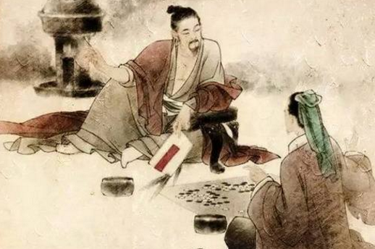
至人用心若镜，不将不迎，应而不藏，故能胜物而不自伤。”
《庄子·应帝王》

Slide 49
The mind of the perfect man is like a mirror. It does not lean forward or backward in its response to things. It responses to things but conceals nothing of its own. Therefore it is able to deal with things without injury to [its reality].
Wing-Tsit Chan(陈荣捷)，A Sourse Book in Chinese Philosophy, Princeton University Press,1963,p207.

Slide 50
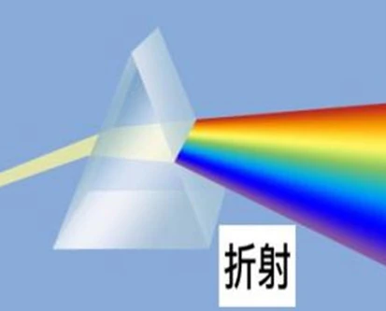

Slide 51
3.坐忘、沉思、冥想
颜回曰：回益矣。仲尼曰：何谓也？曰：回忘仁义矣。曰：可矣，犹未也。他日，复见，曰：回益矣。曰：何谓也？曰：回忘礼乐矣。曰：可矣，犹未也。他日，复见，曰：回益矣。曰：何谓也？曰：回坐忘矣。仲尼蹴然曰：何谓坐忘？颜回曰：堕肢体，黜聪明，离形去智，同于大通，此谓坐忘。^{[1]}
[1]. 出自《庄子•大宗师》,作者庄子

Slide 52
“有三种主要的生活：刚刚提到的最为流行的享乐的生活、公民大会的或政治的生活，和第三种，沉思的生活。一般人显然是奴性的，他们宁愿过动物式的生活（劳动——引者）。”（ 劳动服务于必需的东西被排斥之外）^{[1]}
[1].（古希腊）亚里士多德（Aristotle）著；廖申白译注 ．尼各马可伦理学 ：商务印书馆，2003.11 ：目录页；第332页

Slide 53


Slide 54
4.无意识的行动（存在自我意识吗）
投篮
开车时，一个孩子突然出现在车前。没有时间刹车，但可以马上选择左转或右转来避免悲剧发生。然而到底应该是左转还是右转，没有特别的理由。未经有意识的思考。你便左转了。

Slide 55
“人们在研究国家状况时很容易走入歧途，即忽视各种关系的客观本性，而用当事人的意志来解释一切。但是存在这样一些关系，这些关系既决定私人的行动，也决定个别行政当局的行动，而且就像呼吸的方式一样不以他们为转移。只要人们一开始就站在这种客观立场上，人们就不会违反常规地以这一方或那一方的善意或恶意为前提，而会在初看起来似乎只有人在起作用的地方看到这些关系在起作用。”[1]
[1]Marx, Karl, Engels, Friedrich. 马克思恩格斯选集[M]. 人民出版社, 1966.第2卷，第82页

Slide 56
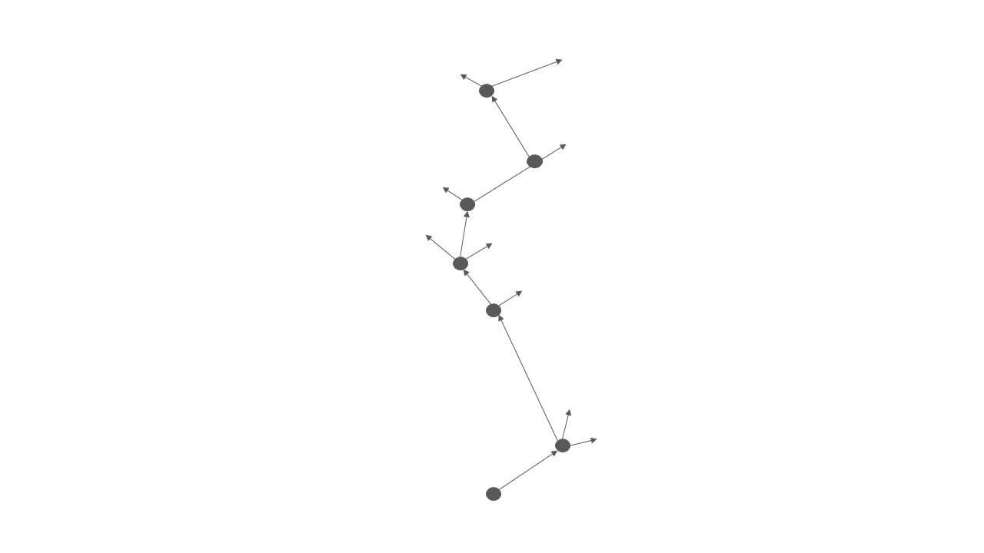
长线段：人生选择的道路
圆点：艰难的决定
短线段：可选而没选的道路
结论：圆点处使用自由意志

Slide 57
决定论
随机论
Meillassoux（梅亚苏）的思辨唯物主义否认“绝对必然性”的存在，认为“绝对必然性”是偶然的，并将偶然绝对化，否定必然性的绝对性，M仍然坚持绝对性的思想？当然，他对齐一性、自在之物、先祖现象的克服都是很好的尝试，尤其是他将稳定性的本体论置于自己思想的核心位置。

Slide 58

斯坦福大学教授Robert Sapolsky认为，人类行为是由神经生物学、激素、童年、生活环境决定的，自由意志要么不存在，要么在真正重要的场合远比人们估计得少。
在Determined: A Science of life without Free Will中，他讨论了神经科学、医学、混沌、复杂性科学、量子物理、哲学、历史方面的证据，重申了他一贯的观点，并做出了一些展望。

Slide 59
自我同一性问题
什么使得某一时刻的某人与另一时刻的某人是同一个人？（形而上学问题：personal identity）
我们如何辨别此时的一个人与彼时的一个人是同一的？(认识论问题：用何种证据来判断人们是否同一)

Slide 60
我进入电子传输器。以前我去过火星，然而却只是借助那种老的方式——花费数周时间乘坐太空飞船旅行的方式——前往的。而这部机器将以光速把我送达火星。我只要按一下那绿色的按钮。像其他人一样，我感到紧张。当我按下按钮时，我将失去知觉，然后似乎在片刻之后会苏醒过来。而事实上我将失去知觉大约1个小时。在记录我的所有细胞的精确状态的同时，地球上的这个扫描仪将毁坏我的大脑和躯干。然后它将通过无线电信号传输该信息。信息以光速进行，将用3分钟的时间到达火星上的复制器。然后这部机器将用新的物质创造出与我的大脑和躯体精确相似的一个大脑和躯体。我将在该躯体中苏醒过来。
Derek Parfit, Reasons and Persons,p199

Slide 61
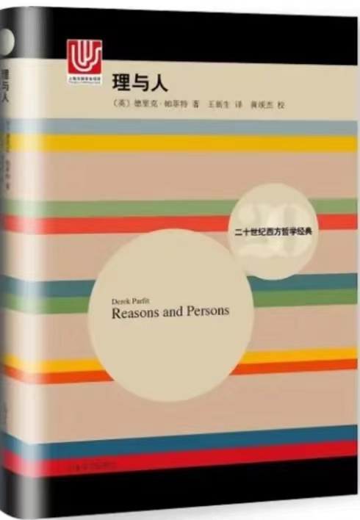


Slide 62
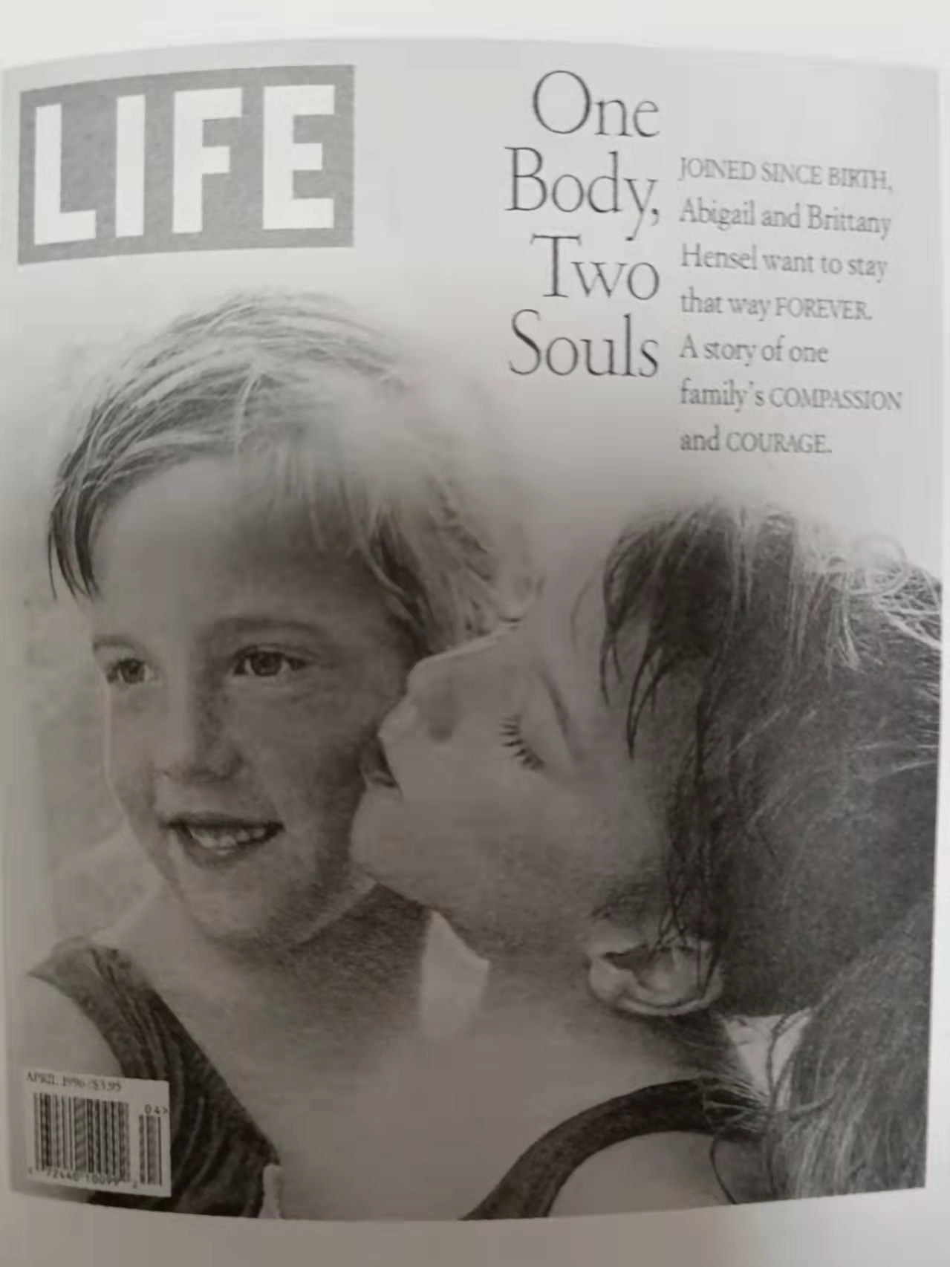
1.动物主义（物质性）
相同的人就是拥有相同活着的人类躯体的人。
复活
亨泽尔双胞胎
（Abigail and Brittany Hensel）

Slide 63
如果同一个意识可以从一个会思想的实体传递到另一个会思想的实体，那么这两个会思想的实体很可能是同一个人。因为如果相同的有意识存在被保存，那么无论在相同还是不同的实体中，人格同一性都得以保存。^{[1]}
[1]洛克. 人类理解论[M]. 新疆青少年出版社, 2004.第2卷，第14节。

Slide 64
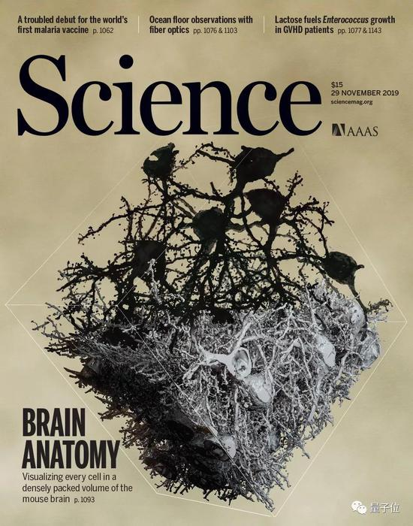
2.灵魂理论
同一的人就是具有同一灵魂的人。
灵魂究竟是什么？
灵魂与思想的关系：
灵魂是思想的实体。
转世
变质说（Transubstiantiation）

Slide 65
3.记忆理论
同一的人就是共享至少一项经验记忆的人。
经验记忆对每个人都是唯一的。
我们有时候能回忆起从未发生的事。

Slide 66
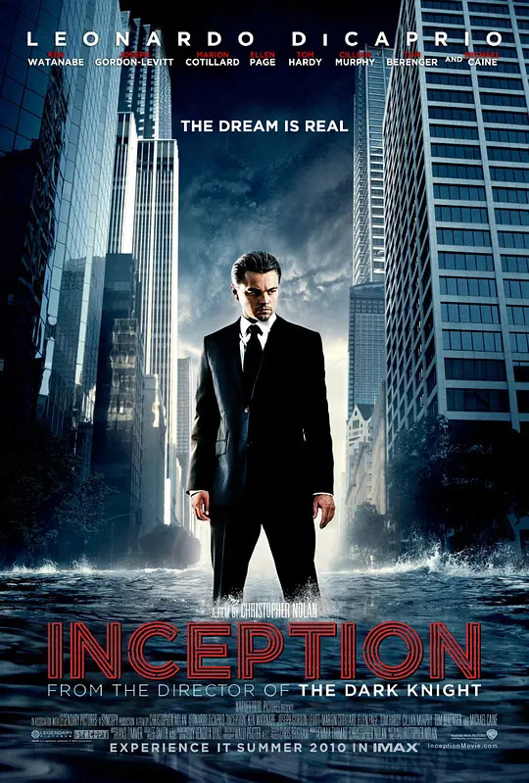
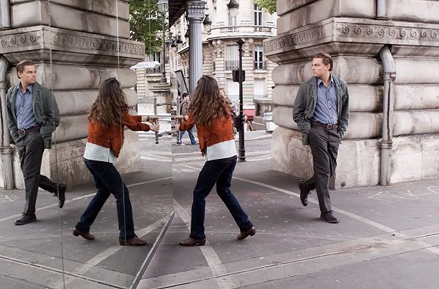
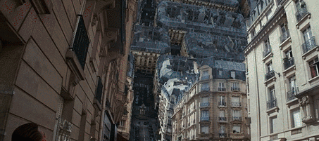

Slide 67
实在记忆
关于一个事件的记忆，这个记忆由实际拥有这个经验的人所回忆，并且是由该记忆所记录的事件引起的。
表象记忆
关于一个事件的记忆，要么这个事件没有发生，要么这个记忆并不是由记录的事件所引起的。
准记忆
一个由实际经验以正确的方式引起的表象记忆。

Slide 68
我具有精确的对过去经验的准记忆，仅当
（1）我似乎记得有过一个经验，
（2）某人的确有过这一经验，并且
（3）我的表象记忆以某种恰当的方式因果地依赖于那一过去的经验。
Derek Parfit,Reasons and Persons, P200

Slide 69
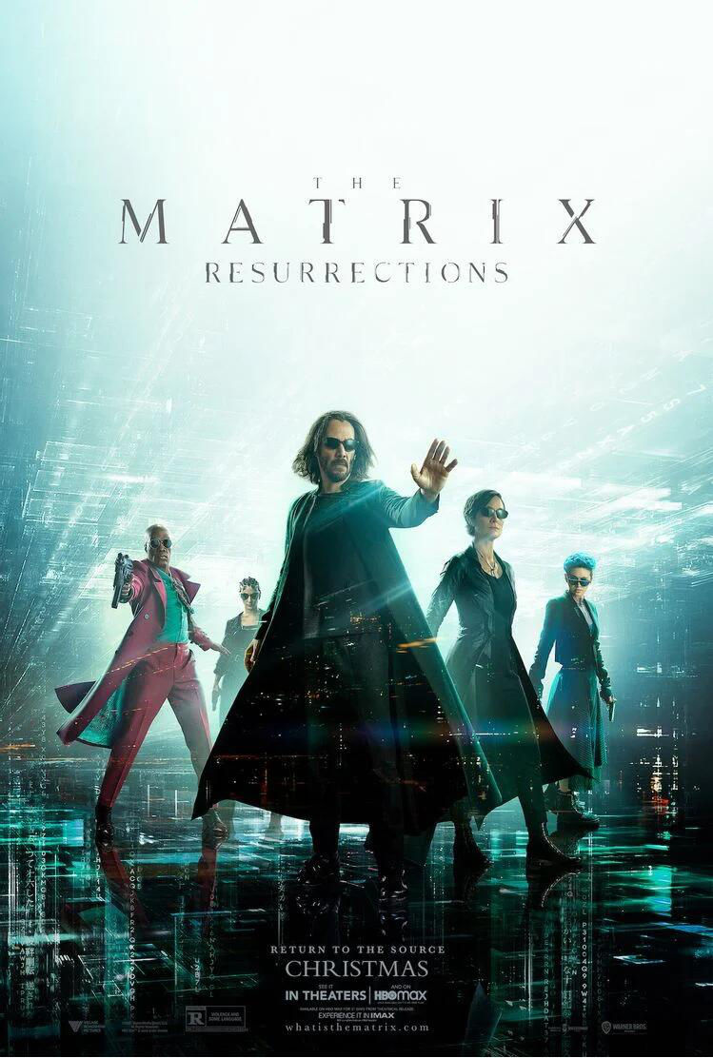


Slide 70
洛克认为梦游者梦游的时候和醒来后是不同的人，你认为这是对的吗？为什么？无论洛克是否正确，法庭认为一个真正的梦游者醒来之后，不需要为他的那些行为负责，你赞成吗？为什么？

Slide 71
4.心理连续理论
一种同一性理论，主张如果两个人是心理上连续的，他们就是同一的。
如果此时的一个人与彼时的另一个人直接准回忆和准欲求同一样东西，那么，他们之间存在着心理联系(psychologically connected)。
如果此时的一个人与彼时的一个人间接地准回忆和准欲求同一样东西（如果他们是一个由彼此重叠的人组成的序列的一部分，并且这个序列中的人之间都存在心理联系），他们就是在心理上连续的（psychologically continuous）
。

Slide 72
5.大脑理论
同一的人就是心理上彼此连续，且心理状态是由同一个大脑引起并实现的人。
裂脑实验
你赞同你的同一性依赖你的大脑吗？你会在身体移植后活下去吗？为什么？

Slide 73
人格同一性不在于心理上或物理上的连续性，因为同一性只能是一个事物和它自身的关系，而心理上的和物理上的连续性可以在许多不同事物之间都有效的关系，心灵与身体一样可以分裂。

Slide 74
6.最接近连续理论
只要一个人与另一个人是充分地在心理上和物理上连续的，且没有其他人与前一个人在心理上和物理上连续的程度更深，那么后者就与前者是量的同一。
（closest continuer theory）Robert Nozik

Slide 75
批判性思维

Slide 76
“诐辞知其所蔽，淫辞知其所陷，邪辞知其所离，遁辞知其所穷。生于其心，害于其政；发于其政，害于其事。圣人复起，必从吾言矣”^{[1]}
[1]. 出自《孟子.公孙丑上》，作者公孙丑

Slide 77
孔子为鲁摄政，朝七日，而诛少正卯。门人进问曰：夫少正卯，鲁之闻人也，夫子为正而始诛之，得无失乎？孔子曰：居，吾语汝其故。人有恶者五，而盗窃不与焉；一曰心达而险，二曰行辟而坚，三曰言伪而辩，四曰记丑而博，五曰顺非而泽。此五者于一人，则不免于君子之诛，而少正卯兼而有之。^{[1]}
[1]. 出自《荀子·宥坐》，作者荀子。

Slide 78






在一个被泛滥信息包围的时代，假如你想成为一个拥有能力说出
我认为真相是——
专家们说
网络上说
报纸上说
亲友们说
电视上说

Slide 79
论证的结构
论证的结构是表达主张和理由的逻辑关系的一种架构，一种形式。它表明，一个主张是怎样从另一些陈述获得支持的。
论证的基本结构
理由
主张
一个论证的基本要素是论点（主张）、论据（理由）和支持关系（论证方式）。
主张或论点 论点是论证的最终目标。它可以是一个描述的（事实的）主张，也可以是规范性（价值的）主张。前者表明，论证者认为世界是怎样的；后者表明，论证者希望世界是怎样的。一个论证的论点具有唯一性。从原则上说，对主张不存在任何限制：一个人可以提出哪怕是别人看来十分荒谬的主张。

Slide 80
理由或前提 想使自己和别人接受一个主张时，就得提出使人信服的理由。在这一意义上，论证既假定了思想自由，又控制谬种流传。尽管形成论证的根本是论点，但一个论证发挥其功用的关键却是理由。理由不能与论点相同。理由不能比论点更可疑。一个语段是真正的论证，那它就不应违反上述两条禁令，而应是至少以下两种情况之一种：（1）理由使论点为真的可能性大于其对立陈述为真的可能性；（2）理由使论点为真的可能性大于论点为真的初始概率。总之，不管论证如何，一个真正意义上的论证，应该对削弱或打消对一个主张的怀疑有所贡献。
论证方式或形式 论证方式是理由对论点的一种支持关系，这种关系通过某种推理形式来体现。因此，论证方式本质上是推理关系。但是，推理有多种形式，比如演绎推理、归纳推理或合情推理，它们对主张的支持力是不同的。同时，由于论证的理由是多个，而每一理由对论点的支持关系可能不同，所以，在一个论证中有多种推理形式。这就可能形成更为复杂的论证结构。

Slide 81
论证结构的类型
当论证有一个以上前提时，它们与结论构成的支持关系就可能有不同的结构，即论证的步骤有不同的性质。
线性论证
⑷
⑶
⑵
⑴
当一个论证的理由本身需要支持时，线性论证就不可避免。论证中的每一个理由或子论证都对主张的支持有所贡献，它们作为整体才能充分支持主张。论证整体的一个环节出现问题，便使整个论证链受到损害。当论证的提议者认为某个理由不必再加以辩护时，论证链就终止。
买卖人的器官，如心脏、肾脏、角膜等，应被视为非法⑴。允许出卖器官不可避免地导致只有富人才负担得起移植费用的状态⑵，这是因为，无论何种稀缺的东西作为商品买卖，其价格总是攀升⑶。这是供求规律决定的⑷。

Slide 82
收敛式论证
多个前提分别支持主结论，它们都汇聚于一点（主结论）。
⑵ ⑶ ⑷
⑴
反对克隆人⑴有三个理由。首先，不安全。虽然克隆技术近几年发展迅速，但目前克隆动物的成功率还只有2％左右，贸然用到人身上， 克隆出畸形、残疾、夭折的婴儿，是对人的健康和生命的不尊重和损害。科学界普遍认为，由于对细胞核移植过程中基因的重新编程和表达知之甚少，克隆人的安全性没有保障，必须慎之又慎⑵。其次，可能影响基因多样性。克隆人的“闸门”一旦开启，人们很有可能会以多种多样的理由来要求克隆人或“制造”克隆人，出现所谓“滑坡效应”或“多米诺骨牌效应”⑶。第三，有损人的尊严。根据公认的人是目的而非工具以及每个人都享有人权和尊严的伦理原则，生命科学界和医疗卫生界自然也要遵循。克隆人恰恰背离了这些原则。

Slide 83
事实上，这种论证由多个独立论证组成，甚至每一论证都是充分的。但是，为什么需要它们配合一起来论证主张？对一个主张可以有不同的质疑或提出不同的批判性问题，收敛式论证就是为了回应这些不同的质疑所主动做出的预见和回答。收敛式论证使得对立论证的可能性空间变得更小，因此使得所支持的主张更合理。从修辞学来看，理由的数量越多，给人论辩越有力的印象。当然，每一独立论证的可接受性程度并不相同，但其中之一遭到致命打击，并不意味着整个论证的溃败。

Slide 84



论 题
会话或讨论中出现的有争议的问题
描述性论题：
判断：有关过去、现在、未来的描述是否正确提出的问题。
典型的实例：
引起通货膨胀的原因是什么？
明年初房价到底是涨还是跌？
征收房产税谁是最大受益者？
说明性论题：
评价：我们应当怎样做及对与错、好与坏、提出的问题。
典型的实例：
民众应当容忍高通货膨胀吗？
面对高房价我们应该做什么？
我们真的有必要征收房产税？

Slide 85

结论
这是观点：
房价当然会跌，不跌怎么行！
只有结论才值得我们做批判性评价！
值得批判的：理性判断
结论是由推理产生的，它起源于原因。
不值得批判：非理性判断
观点仅仅是一些没有论据支持的言论。
此处略过很多砖家的观点… …
这是结论：
房价当然会跌，
不然中央会采取措施！
这句是理由

Slide 86
“实践是检验真理的唯一标准”
实践：“实践是人类能动地改造世界的社会性的物质活动，具有直接现实性、自觉能动性和社会历史性三个基本特征。”^{[1]}
真理：“马克思主义认为，真理是标志主观与客观相符合的哲学范畴，是对客观事物及其规律的正确反映。所谓正确反映，是指真理是在实践基础上主体认识对客体本质和规律的符合、一致和接近。”^{[2]}
[1]《马克思主义基本原理概论》编写组. 马克思主义基本原理概论: 2010年修订版[M]. 高等教育出版社, 2010.第57页.
[2] 《马克思主义基本原理概论》编写组. 马克思主义基本原理概论: 2010年修订版[M]. 高等教育出版社, 2010.第75页

Slide 87
实践之所以能够作为检验真理的唯一标准，是由真理的本性和实践的特点决定的。
第一，从真理的本性看，真理是人们对客观事物及其发展规律的正确反映，它的本性在于主观和客观相符合。检验真理就是检验人的主观认识同客观实际是否相符合以及符合的程度。主观认识本身不能自称正确而作为检验真理的标准，因为用一种认识去检验另一种认识，仍然是在主观范围内兜圈子，达不到检验的目的。即使是已经被实践证明为正确的理论，尽管对于人们新的认识活动具有重要的指导意义，也不能成为检验真理的标准，因为它的正确性和实用范围最终都依赖于实践。相对于实践，它依然是第二位的。不承认这一点，依然会陷于主观真理标准论。

Slide 88
同样，检验主观认识同客观实际是否相符合，在认识的客观对象的范围内也无法解决，因为客观事物作为认识的对象，其自身不会也不可能回答人的认识是否同它相符合的问题。可见，检验真理的标准，既不能是主观认识本身，也不能是客观事物。只有那种能够把主观认识与客观事物联系和沟通起来，从而使人们能够把二者加以比较和对照的东西，才能充当检验真理的标准。具有这种特性的东西，只能是作为主客观联系的桥梁、纽带或“交错点”的社会实践。

Slide 89
第二，从实践的特点看，实践是人们改造世界的客观的物质性活动，具有直接现实性的特点。实践能够把一定的认识、理论变成直接的、实实在在的现实，把主观的东西变为客观的东西。如果实践的结果与实践之前的认识和预想相符合，那么，之前的认识就得到了证实，成为真理性的认识，如毛泽东所指出的“人们达到了思想中所预想的结果时，人们的认识才被证实了” 。相反，就是谬误性的认识。实践的直接现实性的品格，是实践能够成为检验真理唯一标准的主要根据，也使实践成为最公正、最有权威的终极审判官。^{[1]}
[1]《马克思主义基本原理概论》编写组. 马克思主义基本原理概论: 2010年修订版[M]. 高等教育出版社, 83-84页.

Slide 90
存在的问题
A.非法设立中项或前提不成立、预设不成立的命题及蕴涵无效推理
上述第一部分“从真理的本性”来论证的过程可简化为如下三段论：
前提1：只有那种能够把主观认识与客观事物联系和沟通起来，从而使人们能够把二者加以比较和对照的东西，才能充当检验真理的标准。
前提2：只有实践才是那种能够把主观认识与客观事物联系和沟通起来，从而使人们能够把二者加以比较和对照的东西。
结 论：只有实践是检验真理的唯一标准。
大前提（P1）：所有能够把主观认识与客观事物联系和沟通起来，从而使人们能够把二者加以比较和对照的东西都是实践。
小前提（P2）：所有充当检验真理标准的东西都是能够把主观认识与客观事物联系和沟通起来，从而使人们能够把二者加以比较和对照的东西。
结 论：所有充当检验真理标准的东西都是实践。

Slide 91
B.混淆检验的标准与检验的手段、混淆实践结果与整个实践过程
教科书论证的失误不仅仅在于它非法设立中项或前提不成立、预设前提不正确以及蕴涵无效的推理，而还在于隐含着两个混淆：检验标准与检验手段的混淆，实践结果与整个实践过程的混淆。正因为隐含着这两种混淆，所以教科书实际上根本就没有证明“实践是检验真理的唯一标准”这个命题，而只是不自觉地证明了以下两个命题：
（1）实践是检验真理的手段或途径，即实践是通过认识或理论在实践中所带来的结果或效果来断定它是否真理。
（2）实践结果是检验真理的标准。

Slide 92
C.检验真理的标准只能是真理所反映的对象
就单个命题而言，检验其是否正确的标准根本就不是什么实践活动本身，而是现存的客观事物、客观实际或作为客观事物的实践结果。实践活动本身非但并非检验单个命题正确性的唯一标准，而且只是在命题以实践活动的结果作为其所直接陈述的对象时，实践活动才作为检验或证实它的一种手段或途径，即必需实践活动提供结果作为检验标准。

Slide 93
而就真理作为一系列具有内在一致性的命题所组成的命题系统而言，如果命题系统中包含直接以实践结果或实践活动为描述对象的命题，或包含可以间接推论出以此二者为描述对象的命题，那么检验这种真理就必须以实践结果作为检验标准，此时实践活动本身则成为检验的手段或途径。而在实践活动过程可以录像保存的前提下，实践活动的录像就可以成为检验直接以实践活动为描述对象的命题的标准。

Slide 94
（1）他的头发看上去是黑的。
（2）刚刚升起的太阳看上去是红的。
（3）十五的月亮看上去是圆的。
这三个命题所反映的对象都是客观事物。我们要验证这三个命题是否符合客观事物，即是否正确，只要通过直接观察就能做出判断，就能证实，而根本就无须任何实践，因为单纯的观察并不符合实践的定义，所以观察并非实践。

Slide 95
（4）正月初一是中国的春节。
（5）地球上有人。
（6）我有双手双脚。
三个命题所反映的对象不是客观的事物，而是实际情况，但同样只需要通过观察就能做出判断，它们是否符合实际情况，即是否正确，而根本就无须任何实践。

Slide 96
（7）在确定的条件下，水加热到100摄氏度就会蒸发。
（8）在确定的条件下，电解水会产生氢气和氧气。

Slide 97
这两个命题与前面六个有所不同，因为其所反映的对象，不是现存的可以观察到的客观事物或实际情况，而是需要通过实验才能让命题所反映的对象出现。

Slide 98
如果实验正确，产生了可观察到的结果，那我们就可以通过观察发现这两个命题所反映的现象与实验结果相符合，从而判断这两个命题是正确的。我们可以把实验的结果称之为客观事实。这里证实认识正确的过程，就是先正确地做实验，实验结果出现之后，再通过观察把命题形式的认识与作为客观事实的实验结果相对照，然后判断认识是否正确。与上述命题相对照的仅仅是实验的结果，而并非整个实验过程本身。虽然结果是由实验过程产生的，但不能把实验结果完全等同于整个实验过程本身，因此，不能说与上述认识相对照的是整个实验过程本身。

Slide 99
（9）种瓜得瓜，种豆得豆。
（10）以经济建设为中心比以阶级斗争为中心好。

Slide 100
这两个命题所反映的对象也不是现存的可以观察到的客观事物或实际情况，而是要通过劳动与社会建设才能产生的、作为客观事实的劳动与建设的结果。劳动与社会建设产生结果之后，通过观察，看看命题所反映的现象与实践结果是否相符，相符合命题就正确。在检验或证实的过程中，与命题相对照的也只是劳动与社会建设的结果，而并非整个劳动与建设过程，整个劳动与建设过程只是为了提供可以与命题相对照的、作为客观事实的劳动与建设的结果。

Slide 101
上述（1）（2）（3）三个命题，其是否正确的标准是其所反映的现存的客观事物；（4）（5）（6）三个陈述，其是否正确的标准是其说陈述的现存的实际情况；检验这六个命题是否正确的标准都与实践毫不相干。
（7）（8）（9）（10）四个命题，检验其是否正确的标准是作为客观事实的实践（实验、劳动和社会建设）结果，而不是整个实践过程本身。这四个命题的检验标准之所以都是实践结果，是因为它们所直接陈述的对象都是某类实践活动的结果本身。

Slide 102
哪些词句有歧义？
在你准备评价别人论点、论证或论据恰当性之前，
先要弄清楚有歧义的词在上下文中具体含义！
观点 | 歧义在哪里？
有网瘾的人需要治疗 | 讨论者对“网瘾”的定义是什么？
办公室性骚扰越来越普遍 | 讨论者对“性骚扰”的定义是什么？
大学教育质量普遍下滑 | 讨论者对“教育质量”的定义是什么？

Slide 103

理由是什么？
你可以相信也可以不相信下面的话：
动物中猪当然比骡子聪明得多
中国现阶段必须坚持高考制度
企业效益好时必须给员工加薪
因为，它们都缺乏

Slide 104

很多推理隐含作者承认却没有清楚表达的思想
理由
价值观假设
结论
高房价不仅损害穷人的利益，也损害房屋投资者的潜在利益
当群体利益受到损害时，政府可以用看得见的手干涉市场
政府应该采取一切手段，包括行政手段强力打压高房价
＋
＝

Slide 105
什么是价值观假设？
在所有的论证中都存在一些作者所认同却没有清晰陈述的思想，在推理结构中，这些思想是隐形的重要环节，是将全部论证整合在一起的黏合剂。这些思想我们叫价值观假设。
假如不补充价值观假设，很多推理是不完整的，甚至具有欺骗性，为了充分理解一个论证，作为一个批判性思考者你必须确定这些假设，这些假设的特点是：
多数情况下是隐藏的或没有清楚表达的
作者承认的
影响对结论的判断
具有潜在的欺骗性

Slide 106

典型的价值观冲突
vs
你是否把同学逃学事情告诉班主任？
忠诚 诚实
vs
你是否认为公开报道群体性事件不明智？
新闻自由 社会秩序
vs
你是否认为给少数民族高考加分有违公平？
竞争 合作
vs
理性 感性
你是否认为婚姻建立在爱情还是财富上？
vs
保守 激进
你是否同性婚姻也应该得到祝福？

Slide 107

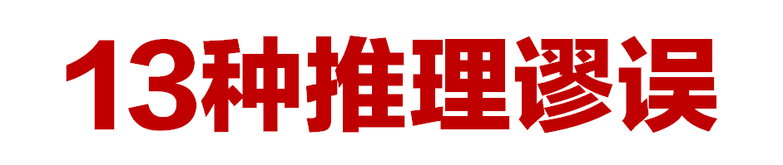

Slide 108
13种推理谬误之一
人身攻击：不阐述原因而直接攻击或侮辱其人。
典型案例：
这是一个反复无常的小人，你怎么能相信他说的话？
此人生活作风糜烂，你能指望他能谈出什么有价值的建议？
这个人是拿美国人钱的，你怎么能支持他的观点呢？

Slide 109
13种推理谬误之二
晕轮效应：使用模糊、情绪化美德词汇让我们不经仔细思考就接受观点。
典型案例：
这是一位有爱心的女士，她有决心，信心和勇气，支持儿童事业和环境保护，为这位女士投一票就是为公正、爱和平等投票。
这是一位伟大的共产党员，为革命工作付出一辈子心血，他的卓越业绩、崇高品德、光辉人格，深深铭记在我们心中，我们有什么理由不继承他的遗志呢？

Slide 110
13种推理谬误之三
滑坡推理：如果某事发生，则相关的很多事情肯定会发生。
典型案例：
如果我们同意开放负面新闻报道，那么报纸上一定都是负面消息，进而影响社会稳定。
如果我们同意360这样攻击，那么腾讯一定会遇到生存危机。
如果我们同意甲方需求，那么一定会带来更多需求，进而导致项目延期。

Slide 111
13种推理谬误之四
妄求完美：如果某方法不能彻底解决某问题，就不采用此方法
典型案例：
如果你不能保证百分百安全，就不能推出这种新药
假如你的软件还存在BUG，你就不应该推向市场
我们不应该允许给妓女发放避孕套，因为这是鼓励卖淫

Slide 112
13种推理谬误之五
移花接木：利用词语的歧义，前后偷换概念误导。
典型案例：
我们支持车船税，因为民意调查（对象未必是我们）一致赞成征收车船税。
我们这项收费是符合国际惯例的。
（国际惯例到底是什么？）
松下海尔等13家企业被取消家电下乡中标资格。（是企业个别产品被取消，不是企业被取消）

Slide 113
13种推理谬误之六
诉诸公众：利用公众的观点，公众支持的就是合理的。
典型案例：
调查显示80%群众支持加薪，所以我们应该全国实施普涨工资应对通货膨胀。
群众支持对贪官要判处死刑，所以贪官要判处死刑。
小三该纳入刑罚，因为对已婚妇女的调查她们都支持立法处罚。

Slide 114
13种推理谬误之七
诉诸权威：利用假权威观点，通常是A领域权威对B领域观点
典型案例：
发改委专家表示一定程度通货膨胀有助于经济发展。
专家表示房价高的背后推手是丈母娘。
有科学家说亩产可以过万斤，所以我们就相信了。

Slide 115
13种推理谬误之八
砍稻草人：歪曲对方的观点，攻击其并不存在的观点。
典型案例：
我反对做产前B超检查，这些医生实际上想杀死有缺陷的生命。
上帝并不能如科学一样解释世界，所以你不应该信仰上帝。
官员说我们金牌拿少了，他们要批评，金牌拿多了，他们也要批评，事实上杨明文章没有说拿金牌不好 。

Slide 116
13种推理谬误之九
两难困境：制造虚假的两难困境，其实还有更多选择。
典型案例：
要么加班，要么降薪，否则我们无法度过难关。
在通货膨胀的今天，理财的两种最佳选择一是股票，二是房产。
生存还是毁灭，这是个问题？---莎士比亚

Slide 117
13种推理谬误之十
一厢情愿：因为我希望A，所以就是A
典型案例：
今天不可能是周四，我还没有开始准备答辩PPT呢！
要是我考上的不是A大学，而是B大学，我一定会努力学习的。
我们不需要理睬西方的立场，他们会因为经济利益而屈服的。

Slide 118
13种推理谬误之十一
命名解释：抛专有名词，不给出这个词的解释。
典型案例：
你妈妈为什么最近脾气不好？她现在肯定是更年期了。
她为什么喜欢哭？她有神经病。
这个官员为什么自杀？肯定是得了抑郁症。

Slide 119
13种推理谬误之十二
偷梁换柱：提出一个不相干话题转移听众注意力。
典型案例：
我不明白为什么大家要讨论日本的政治体制比我们的好，看看最近20年发展就知道了，我们前进，他们衰退。
我不是告诉你要按时回家吃饭吗？你看你总是在责怪我！
为什么现在通货膨胀这么严重？难道说物价上涨就是通货膨胀吗？

Slide 120
13种推理谬误之十三
循环论证：把论点换个说法，在论证中变结论为理由。
典型案例：
PPT比板书好，因为PPT以多元化方式呈现材料而具有较强的优势
经济发展会推动股票上涨，因为在经济发展地区，股票都在上涨。
我爱牛人们精辟观点，因为网络牛人观点犀利，不正值得信赖吗？

Slide 121

支持一个信念的证据越多，
该信念越接近真实
第一个问题：
我为什么要相信这个观点？你拥有证据吗？
第二个问题：
你的证据可信度多大？你如何知道它是真实的？
你必须认识到：
对很多观点来说，没有足够的证据完全支持或驳倒它们，我们必须判断证据的优劣。

Slide 122



Slide 123


8种常用证据可靠性之一
直觉：
当人说“常识告诉我们”或“我只知道这是真的”，他就在用直觉作为证据。
问 题：过度自信
对 策：必须谨慎使用直觉作为声明的依据，批判性思考者应当弄清楚由直觉得出的声明是否有其他类型证据的支持。
典型案例：常识告诉我们，房子是最保值的投资品。

Slide 124
8种常用证据可靠性之二
个人经验：
根据少数人经历就得出关于整体的结论。虽然结论有可能是对的，但推理过程绝对是无厘头的。
问 题：不全面
对 策：牢记个人经验让人记忆深刻，以致我们常常把它当做证据来支持自己的观点。
典型案例：抽烟未必不长寿，我认识几个百岁老人都抽烟。

Slide 125
8种常用证据可靠性之三
他人的证词：
商业信息、影视广告、书籍封底经常使用他人经验证词企图说服我们。
问 题：伪证
对 策：必须认识到这类证词根本没有多大帮助，除非我们了解证人的专业技术水平，兴趣，价值观或偏见。
典型案例：我郑重向你推荐这种减肥药，因为我朋友使用一周后瘦了6斤。

Slide 126
8种常用证据可靠性之四
权威的意见：
权威对特定的问题，比多数人了解更多的信息源。
问 题：盲从
对 策：更谨慎对待权威观点，问问自己我为什么要相信这个权威？
典型案例：女人天生就是我们的奴隶。

Slide 127
8种常用证据可靠性之五
个人的观察：
一种有价值的证据，是许多科学研究的基础。
问 题：偏见
对 策：必须警惕不要仅仅依赖一个观察者的观察。
典型案例：在一起抢劫案中，一名目击证人说犯人手里拿着一把很大的手枪，其实犯人只是拿着一根木棍。

Slide 128
8种常用证据可靠性之六
科学研究：
大量观察资料为依据、并且常常具有特殊分量的一种权威意见，其它合乎条件的人能重复验证结果。
问 题：自相矛盾
对 策：认识到研究者的期望、态度、价值观和需要等使他们的提问，研究方法以及解释研究结果的方式存在偏差，研究结果不能证明结论，只能作为研究结果支持结论。
典型案例：抽样调查研究表明达菲是对抗非典的一种有效药物。

Slide 129
8种常用证据可靠性之七
案例：
通过对一个或几个特殊个体或事件进行详细描述来支持结论，以观察或访谈为基础。
问 题：以偏概全
对 策：警惕利用动人案例作为证据的情况，要时刻提醒自己：“这个案例是否典型？”“能不能找出有力的反面典型？”
典型案例：湖南凤凰女被民警强奸，这充分说明警察队伍都是垃圾。

Slide 130
8种常用证据可靠性之八
类比：
用熟悉的事物来解释不熟悉的，假如一方面相似，则其他方面也有可能相似。
问 题：误导
对 策：当被比较的两种事物之间存在与论题有关的相似之处，但没有与论题有关的差异时，这样的类比才是强有力的。
典型案例：如果你的手烂了，你会怎么办？对，切除。所以我们也不得不消灭搞聚众淫乱这样道德败坏的人。

Slide 131

干扰性原因带来的常见性错误

Slide 132
干扰性原因带来的常见逻辑错误
因果关系过度简单化：
根据一些不够充分的因素来解释某事件，过分强调某一个或某几个因素对事件的作用。
典型案例：因为银行进入加息通道，所以房价一定会跌。
分 析：房价下跌因素很多，除了金融因素，还有同期市场需求，国家政策，投资风险偏好多种因素影响，一个因素变动并不能导致结论成立。

Slide 133
干扰性原因带来的常见逻辑错误
混淆原因和结果：
将原因和结果混淆在一起或没有认识到两件事可能是互相影响的。
典型案例：统计100名女性工作者研究表明：容易生气的女人免疫系统就容易受到伤害。
分 析：答案也许是免疫系统容易受到伤害的女人，容易导致肝火旺盛而易怒。

Slide 134
干扰性原因带来的常见逻辑错误
在此之后，由此引起错误：
仅仅因为B在A之后发生，就认为B是A引起的
典型案例：每次播放郑少秋拍摄的电影，比如《大时代》，香港股市就下跌。所以存在“丁蟹效应”。
分 析：丁蟹效应是典型的事后归因，在人分析自己的错误过程中常常会犯这种错误。

